Slide 1
ОЦЕНКА ВОЗМОЖНОСТИ НАБЛЮДЕНИЯ КОСМИЧЕСКОГО АППАРАТА НАХОДЯЩЕГОСЯ НА ОРБИТЕ ЛИССАЖУ ВОКРУГ ТОЧКИ L2 СИСТЕМЫ ЗЕМЛЯ-ЛУНА
Ю.В. Федоренко

Slide 2
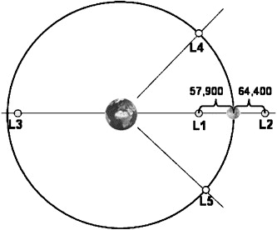
Цель работы
Точка L2 системы Земля-Луна – одна из пяти точек в системе из двух массивных тел, в которых третье тело с пренебрежимо малой массой, на которое не действуют никакие другие силы, кроме гравитационных сил со стороны двух первых тел, может оставаться неподвижным относительно этих тел.

Slide 3
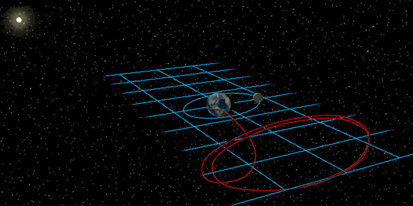
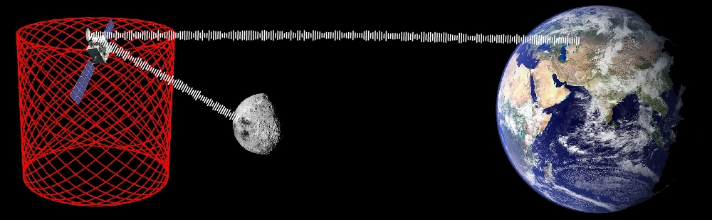
Цель работы
Анализ орбит Лиссажу для изучения обратной стороны Луны .
Пример траектории космического аппарата, находящегося на гало-орбите.
Пример траектории космического аппарата, находящегося на орбите Лиссажу.
Орбиты Лиссажу – траектории, прочерчиваемые точкой, совершающей одновременно два гармонических колебания в двух взаимно перпендикулярных направлениях.
Такие орбиты могут быть наиболее удобны для миссий по изучению обратной стороны Луны, так как обладают меньшей амплитудой, чем гало-орбиты.

Slide 4
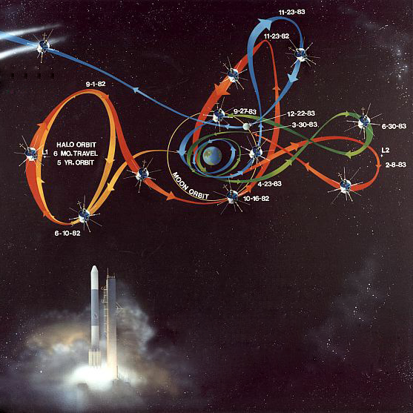
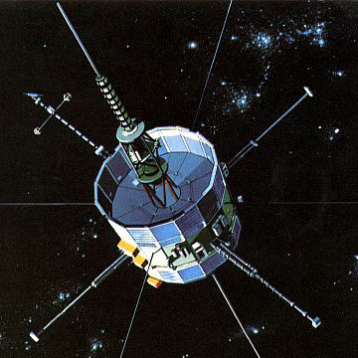
Миссии к точкам либрации
Миссии с выходом на гало-орбиту:
ISEE-3
SOHO
JWST, LISA
Миссии с выходом на орбиту Лиссажу:
ACE
WIND
WMAP
Herschel
- 1978 год
- Размещен вблизи L1 Солнце-Земля
- Изучение солнечного ветра

Slide 5
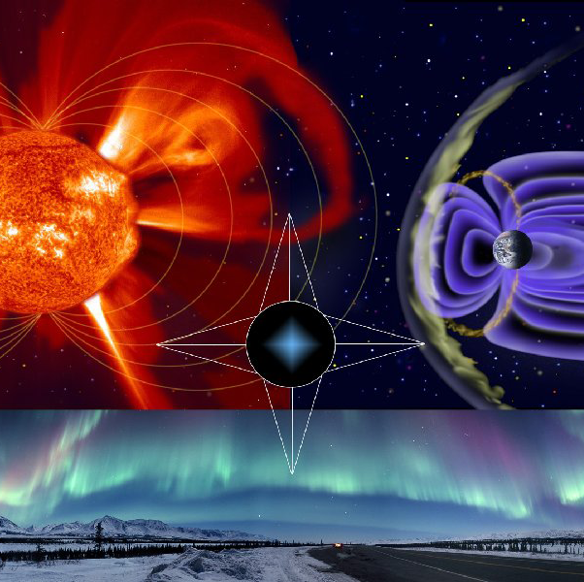
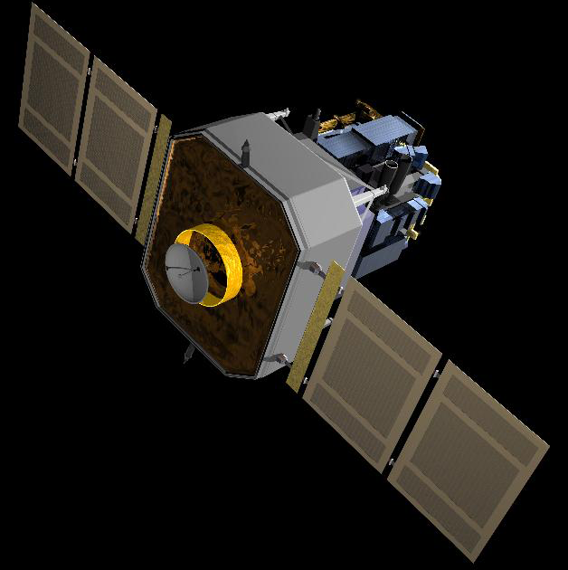
Миссии к точкам либрации
Миссии с выходом на гало-орбиту:
ISEE-3
SOHO
JWST, LISA
Миссии с выходом на орбиту Лиссажу:
ACE
WIND
WMAP
Herschel
- 1995 год
- Размещен вблизи L1 Солнце-Земля
- Изучение солнечной атмосферы, солнечной коры, а также околосолнечных комет.

Slide 6
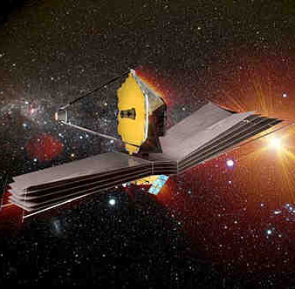
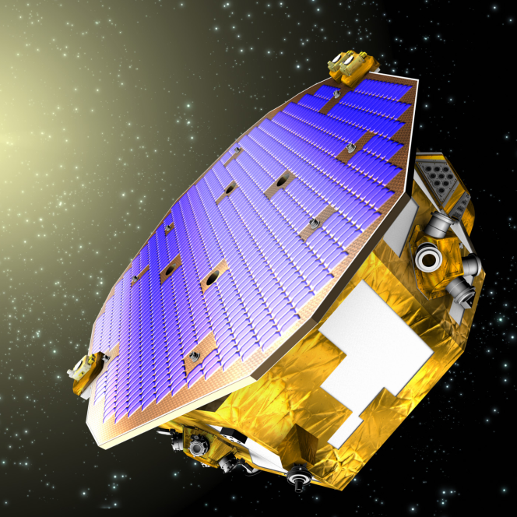
Миссии к точкам либрации
Миссии с выходом на гало-орбиту:
ISEE-3
SOHO
LISA, JWST
Миссии с выходом на орбиту Лиссажу:
ACE
WIND
WMAP
Herschel
- 2015 год – LISA – размещение L2 Солнце-Земля
- 2018 год – JWST – размещение L2 Солнце-Земля

Slide 7
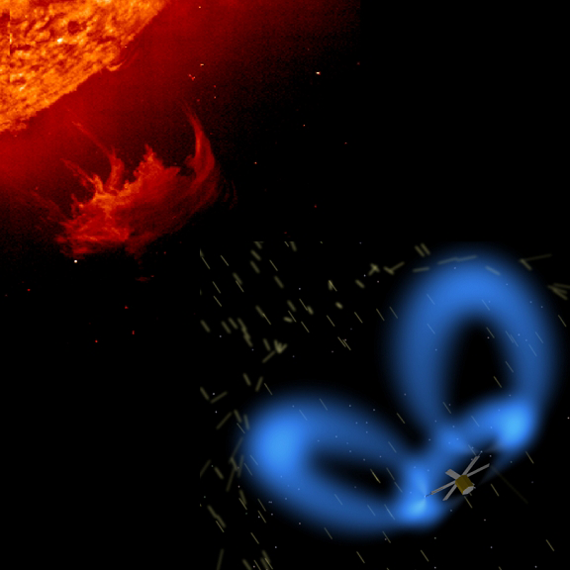
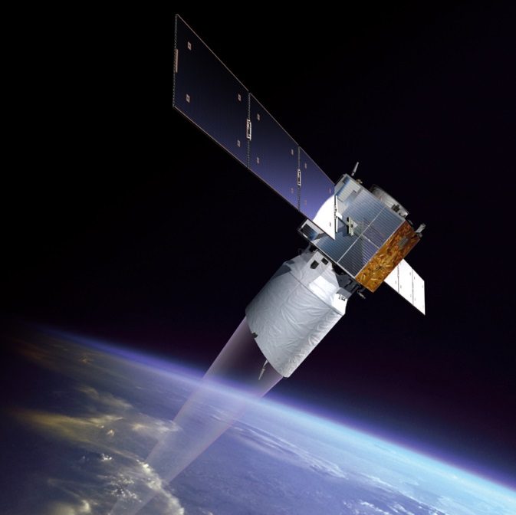
Миссии к точкам либрации
Миссии с выходом на гало-орбиту:
ISEE-3
SOHO
JWST, LISA
Миссии с выходом на орбиту Лиссажу:
WIND
ACE
WMAP
Herschel
- 1994 год
- Размещение вблизи L1 Солнце-Земля
- Изучение взаимодействия солнечного ветра с магнитным полем Земли

Slide 8
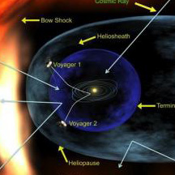
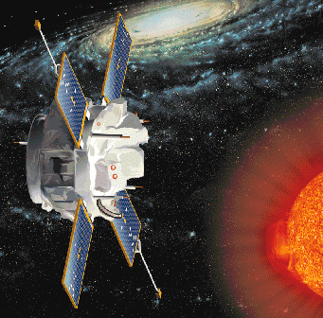
Миссии к точкам либрации
Миссии с выходом на гало-орбиту:
ISEE-3
SOHO
JWST, LISA
Миссии с выходом на орбиту Лиссажу:
WIND
ACE
WMAP
Herschel
- 1997 год
- Размещение вблизи L1 Солнце-Земля
- Изучение энергетических частиц солнечного ветра

Slide 9
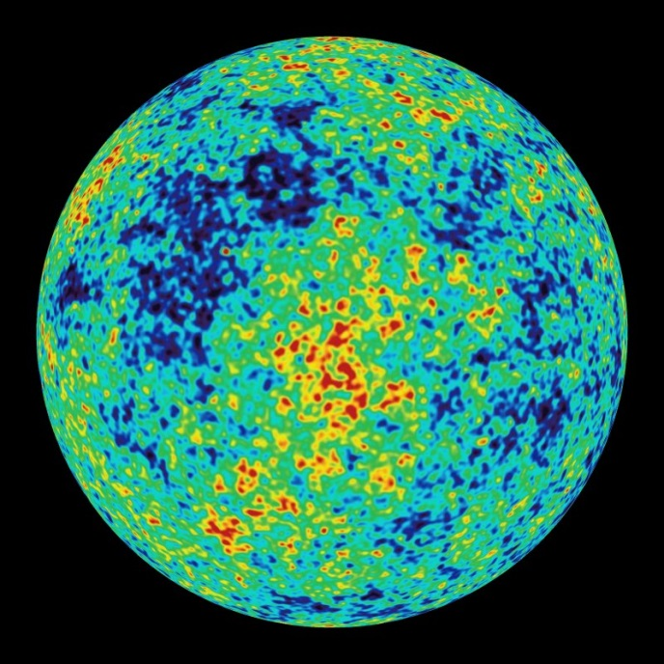
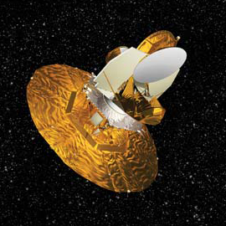
Миссии к точкам либрации
Миссии с выходом на гало-орбиту:
ISEE-3
SOHO
JWST, LISA
Миссии с выходом на орбиту Лиссажу:
ACE
WIND
WMAP
Herschel
- 2012 год
- Размещение вблизи L2 Солнце-Земля
- Изучение реликтового излучения, образовавшегося в результате Большого взрыва

Slide 10
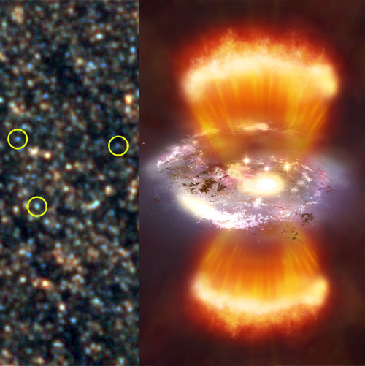
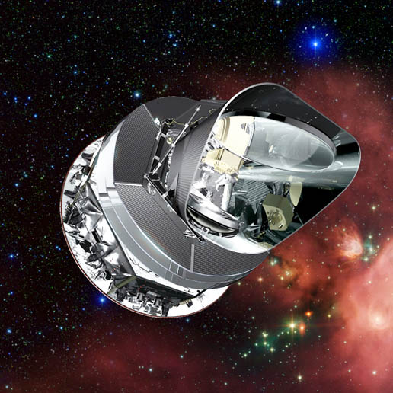
Миссии к точкам либрации
Миссии с выходом на гало-орбиту:
ISEE-3
SOHO
JWST, LISA
Миссии с выходом на орбиту Лиссажу:
ACE
WIND
WMAP
Herschel
- 2009 год
- Размещение вблизи L2 Солнце-Земля
- Изучение инфракрасного излучения в космосе

Slide 11
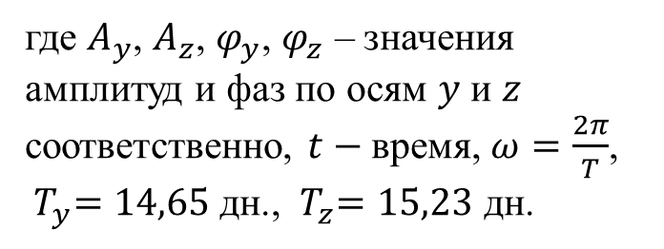
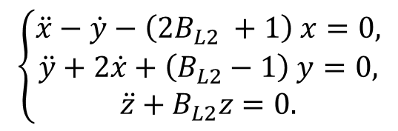
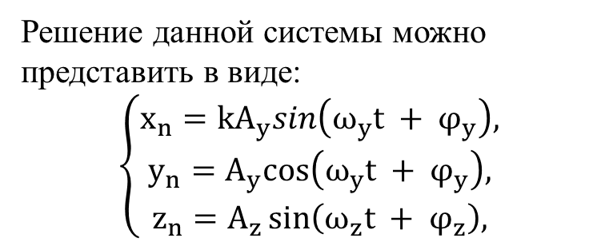
Математическая модель
Движение вокруг точки L2 системы Земля-Луна
$$\left\{\begin{aligned}\ddot{x}−\dot{y}−\left({2B}_{L2} +1\right) x=0, \\ \ddot{y}+2\dot{x}+\left(B_{L2}−1\right) y=0, \\ \ddot{z}+B_{L2}z=0.\end{aligned}\right.$$
Решение данной системы можно представить в виде:
$$\left\{\begin{aligned}x_{n}=kA_{y}sin\left(ω_{y}t + φ_{y}\right), \\ y_{n}=A_{y}cos\left(ω_{y}t + φ_{y}\right), \\ z_{n}=A_{z}\sin\left(ω_{z}t + φ_{z}\right),\end{aligned}\right.$$
где $A_{y}$, $A_{z}$, $φ_{y}$, $φ_{z}$ – значения амплитуд и фаз по осям $y$ и $z$ соответственно, $t−$время, $ω=\frac{2π}{T}$, ${ T}_{y}=14,65$ дн., ${ T}_{z}=15,23$ дн.

Slide 12
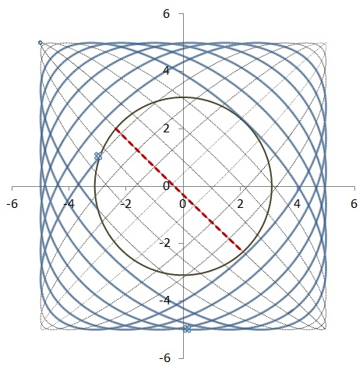
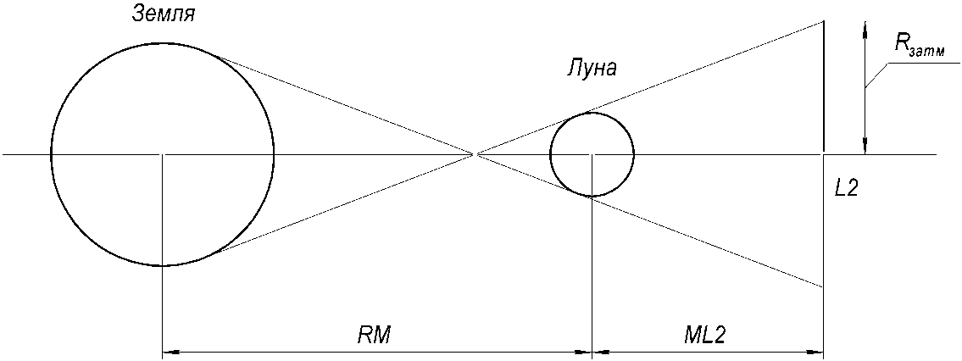
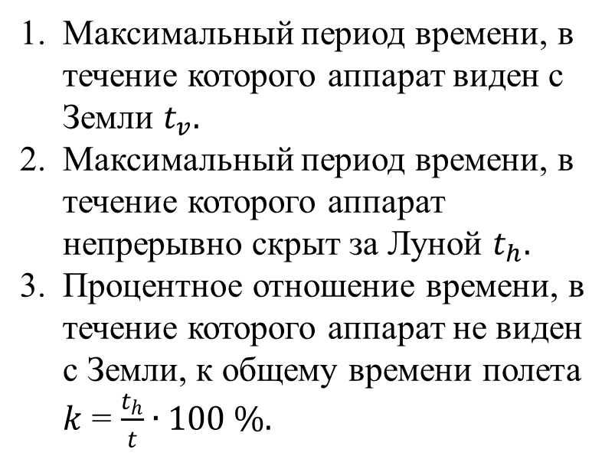
Исследуемые параметры
Максимальный период времени, в течение которого аппарат виден с Земли $t_{v}.$
Максимальный период времени, в течение которого аппарат непрерывно скрыт за Луной $t_{h}.$
Процентное отношение времени, в течение которого аппарат не виден с Земли, к общему времени полета $k$ = $\frac{t_{h}}{t}∙100 \%.$
Az
Ay
Пример траектории Лиссажу. Зона затмения Луной закрашена серым цветом. Утолщенной линией выделен участок траектории, не пересекающий зону затмения

Slide 13

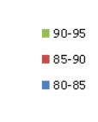
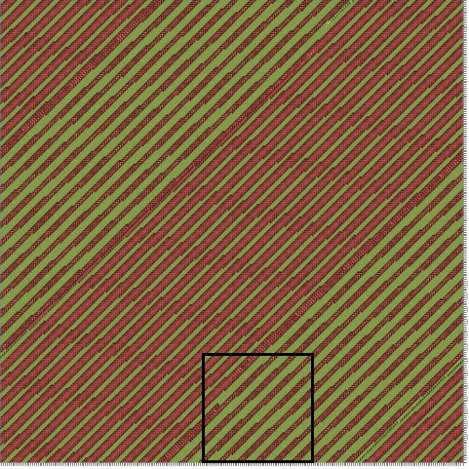
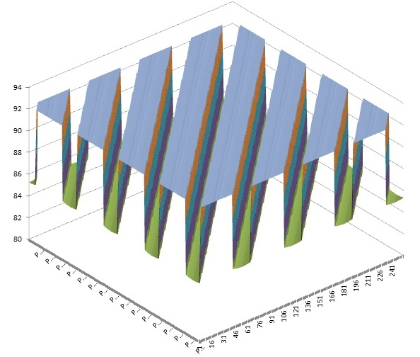


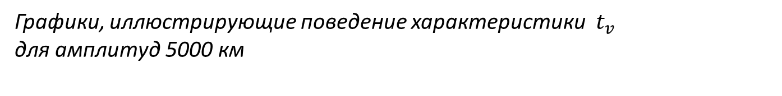
Результаты расчетов
$$φ_{y}$$
$$φ_{z}$$
Графики, иллюстрирующие поведение характеристики $t_{v}$
для амплитуд 5000 км

Slide 14

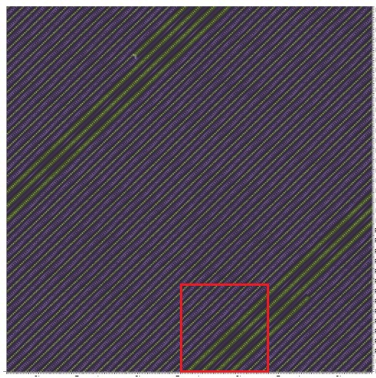

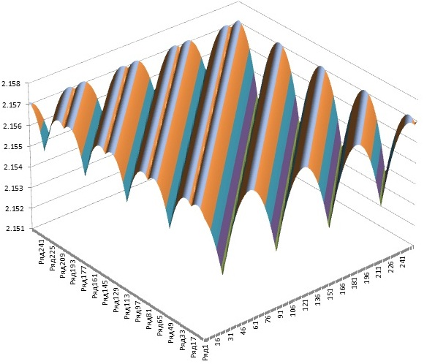


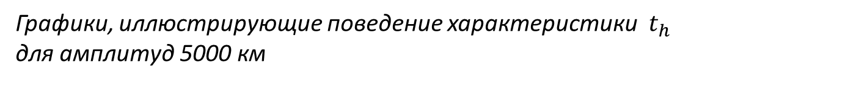
Результаты расчетов
$$φ_{y}$$
$$φ_{z}$$
Графики, иллюстрирующие поведение характеристики $t_{h}$
для амплитуд 5000 км

Slide 15
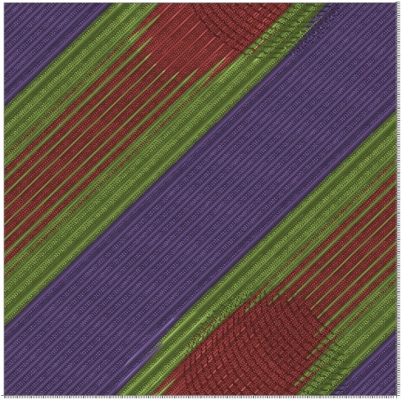
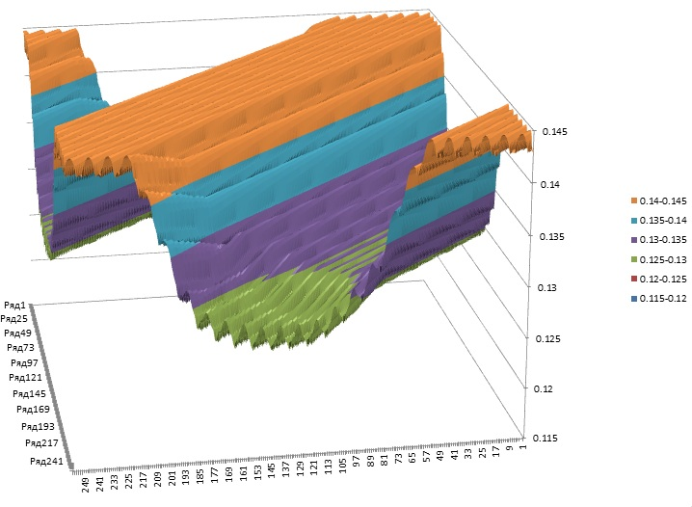



Результаты расчетов
$$φ_{y}$$
$$φ_{z}$$
Графики, иллюстрирующие поведение характеристики, которая отображает отношение времени, когда аппарат в зоне затемнения, к общему времени пребывания на орбите.

Slide 16
Результаты расчетов
Значения характеристик t_{h}, t_{v} и k для различных значений амплитуд
A_{y}, 10³ км | A_{z}, 10³ км | min t_{h}, сутки | max t_{h}, сутки | max t_{v}, сутки | min t_{v}, сутки | min , % | max , %
15 | 15 | 0.68 | 0.70 | 167.51 | 160.23 | 0.008 | 0.015
15 | 10 | 0.82 | 0.83 | 159.71 | 152.36 | 0.014 | 0.022
10 | 10 | 1.04 | 1.05 | 152.35 | 145.09 | 0.023 | 0.033
10 | 5 | 1.35 | 1.35 | 114.10 | 106.78 | 0.057 | 0.070
5 | 5 | 2.16 | 2.16 | 92.28 | 85.20 | 0.125 | 0.145

Slide 17
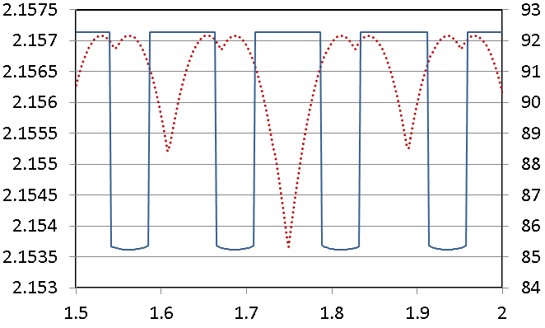
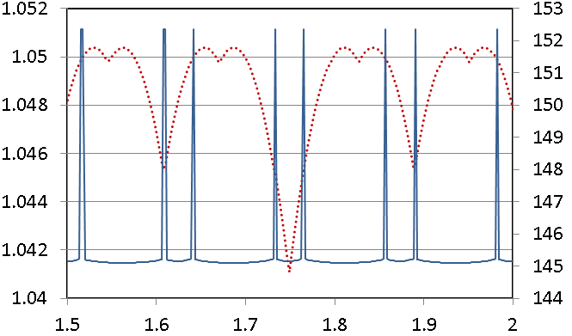

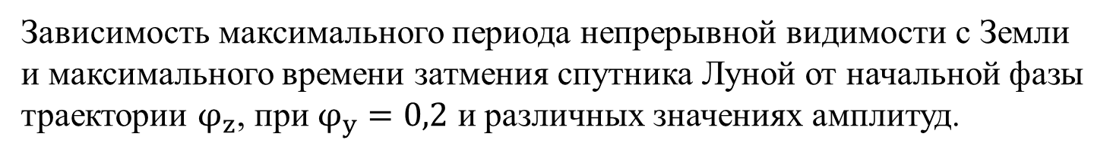

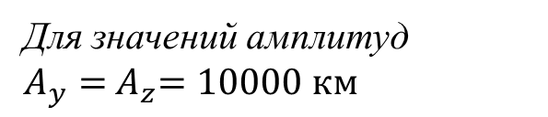
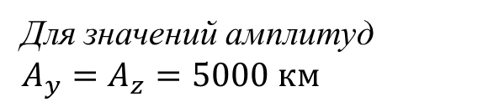
Результаты расчетов
t_{h}
t_{v}
t_{h}
t_{v}
$$φ_{z}$$
$$φ_{z}$$
Для значений амплитуд $A_{y}=A_{z}=5000 км$
Для значений амплитуд $A_{y}={ A}_{z}=10000 км$
Зависимость максимального периода непрерывной видимости с Земли и максимального времени затмения спутника Луной от начальной фазы траектории $φ_{z}$, при $φ_{y}=0,2$ и различных значениях амплитуд.

Slide 18
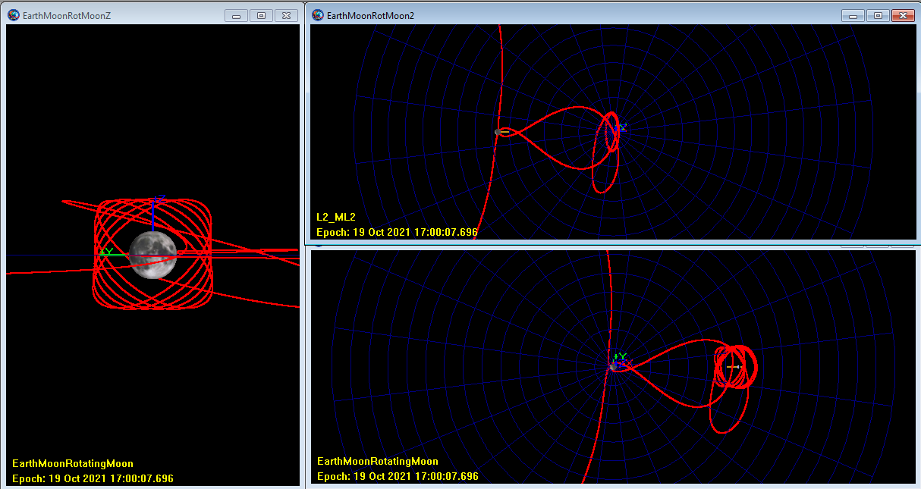
GMAT

Slide 19
Результаты расчетов

Slide 20
Результаты расчетов
184.6

Slide 21
Результаты расчетов

Slide 22
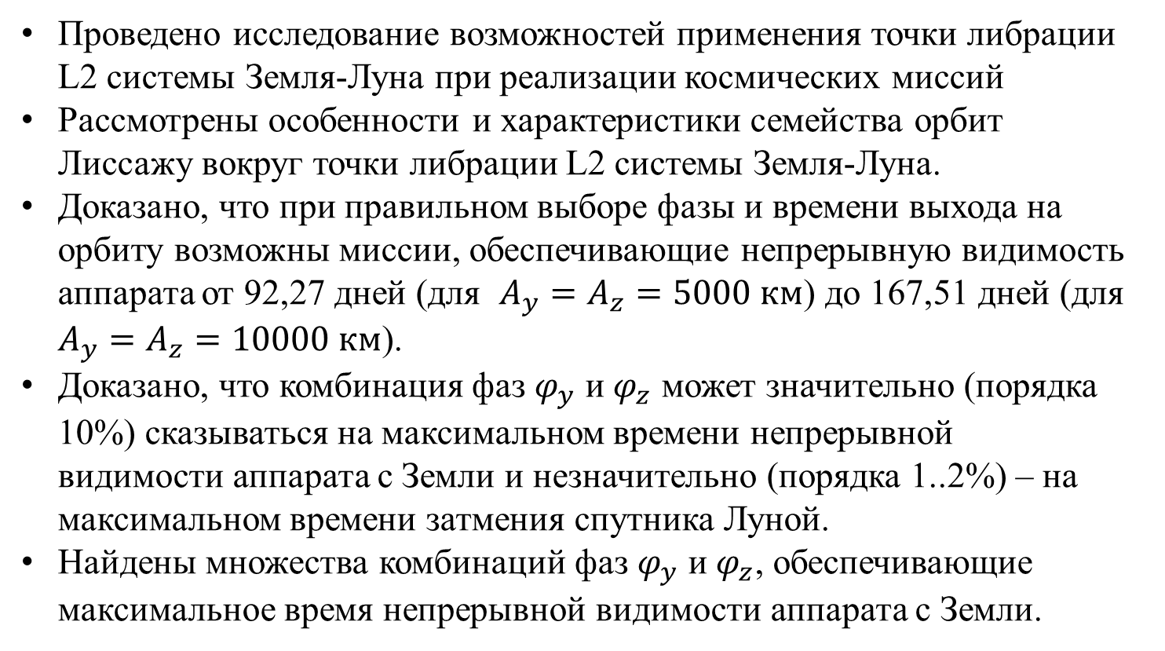
Заключение
Проведено исследование возможностей применения точки либрации L2 системы Земля-Луна при реализации космических миссий
Рассмотрены особенности и характеристики семейства орбит Лиссажу вокруг точки либрации L2 системы Земля-Луна.
Доказано, что при правильном выборе фазы и времени выхода на орбиту возможны миссии, обеспечивающие непрерывную видимость аппарата от 92,27 дней (для $A_{y}=A_{z}=5000 км$) до 167,51 дней (для $A_{y}=A_{z}=10000 км$).
Доказано, что комбинация фаз $φ_{y}$ и $φ_{z}$ может значительно (порядка 10%) сказываться на максимальном времени непрерывной видимости аппарата с Земли и незначительно (порядка 1..2%) – на максимальном времени затмения спутника Луной.
Найдены множества комбинаций фаз $φ_{y}$ и $φ_{z}$, обеспечивающие максимальное время непрерывной видимости аппарата с Земли.

Slide 23
Спасибо за внимание!

